Slide 1
基于微信小程序的智能记账系统的设计与实现 毕业答辩
答辩人：伯松衡
指导老师：胡壹伟
2025.04.16

Slide 2
目录
01.
选题的背景与意义
02.
开发的流程
03.
开发的成果
04.
项目感言

Slide 3
选题的背景与意义
/01

Slide 4
项目的背景
随着智能手机的普及和移动互联网技术的发展，人们习惯于通过移动设备进行日常事务管理，其中就包括了财务管理。但大多数广告繁多、使用安装麻烦、用户每天使用率低的低频场景服务市场开拓困难。
项目的意义
微信小程序凭借着便捷，快速，开发简单的优点在各个领域中发光发热，各种方面的小程序如小程序游戏、小程序点餐、小程序购物等，微信小程序作为一种轻量化应用，无需下载安装、即用即走，有效的解决了低频场景下的服务需求。

Slide 5
开发流程
/02

Slide 6
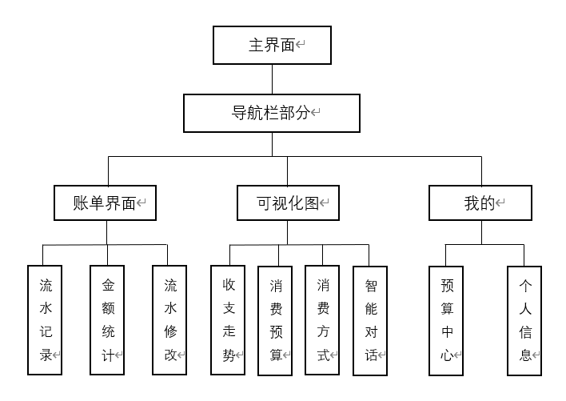
系统架构介绍

Slide 7
技术选型
前端
使用的是微信小程序原生框架。微信小程序原生框架允许开发者使用WXML（WeiXin Markup Language）、WXSS（WeiXin Style Sheets）和JavaScript来构建微信小程序的界面和逻辑。
后端
使用的是Spring Boot框架。Spring Boot是一个用于简化新Spring应用初始搭建以及开发过程的框架，它基于Java语言，非常适合构建独立的、生产级的Spring应用。

Slide 8
数据库设计
USER
包含了id、openid、nickname、avator
RECORD
CATEGORY
包含id、user_id、category_id、amount、remark、type
包含id、icon、name
BUDGET
包含id、user_id、category_id、data

Slide 9

底部导航栏
底部导航栏是通过app.josn中tabBar配置实现的，关键配置： list数组：定义每个 tab 的页面路径和图标 pagePath：必须是在 pages 中已注册的页面

Slide 10
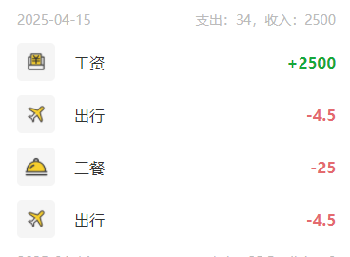
流水信息
流水信息通过调用bill/all后端接口获取Paging的json类型的数据，根据每日存放在一个List列表中，在由home.wxml循环渲染bills的数组，每一项传给v-bill组件显示单流水的详细信息

Slide 11
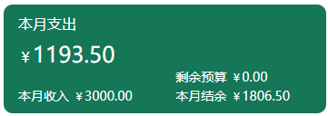
统计金额
统计金额信息通过调用bill/total_amount后端接口获取BillAmountVO对象，对象属性有总收入、总支出、总结余等信息封装为对象返回前端

Slide 12
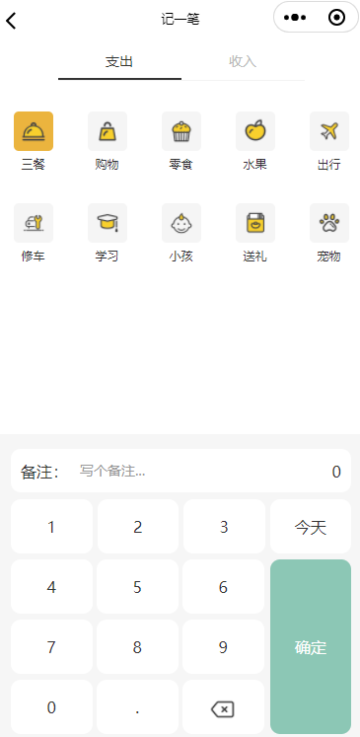
添加流水
添加流水通过选择支出收入、消费类型、金额备注在调用bill/save完成记账流程

Slide 13
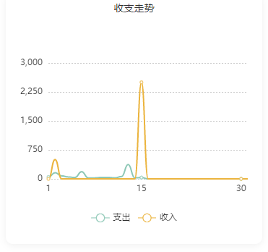
可视化图表界面
首先直接可以看到一个收支走势图表，他是请求后端bill/line返回的一个AssayLineVO对象，属性是两个收入支出的31位数组、当月最大收入、最大支出，返回前端渲染线条

Slide 14
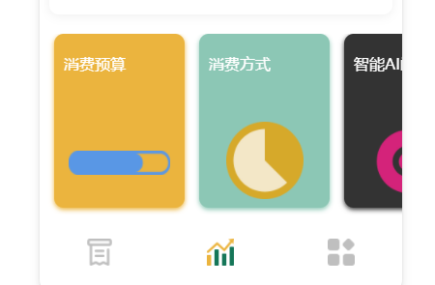
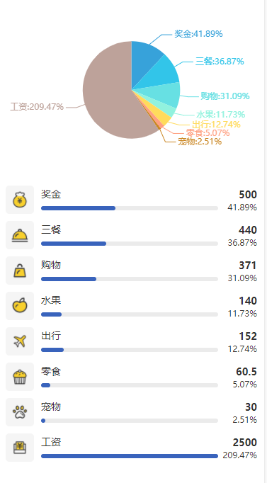
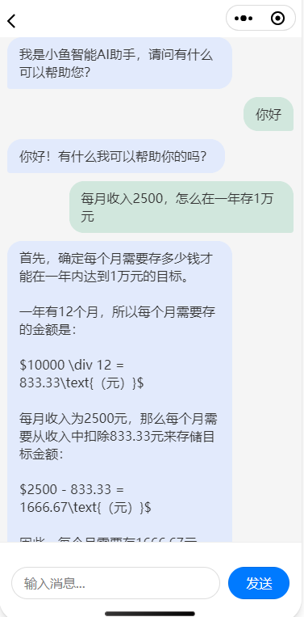
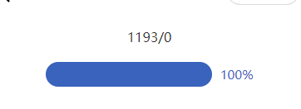
可视化图表界面
同时可视化图界面还有提供了消费预算结余信息，消费方式类别分类饼图，智能AI对话大语言模型，帮助用户更好的学习和实现消费理财的能力。

Slide 15
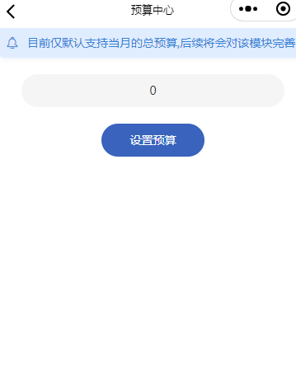

我的信息
在我的信息这一模块中除了有我们的基本信息外还提供了预算设置中心等模块功能，但其他功能还未完善，还需后续开发完善

Slide 16
开发成果
/03

Slide 17
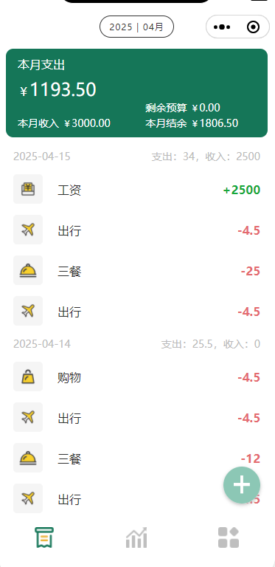
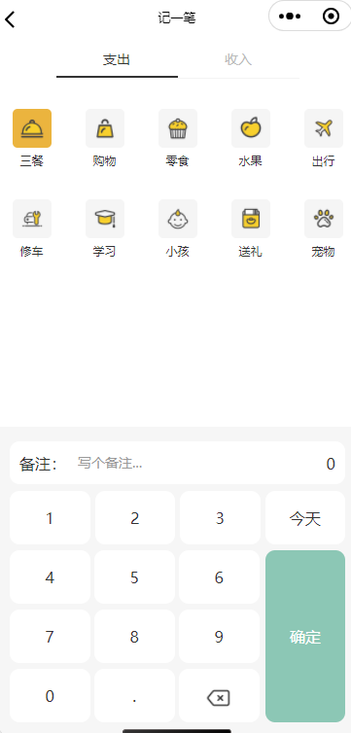
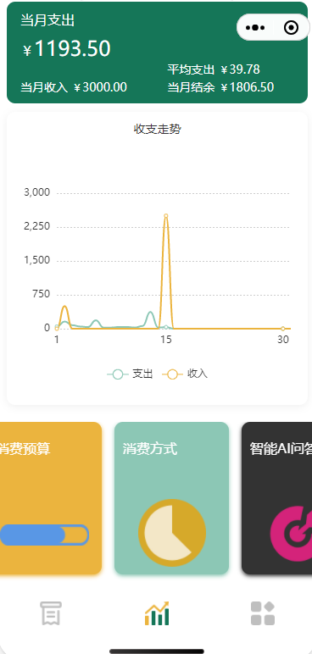
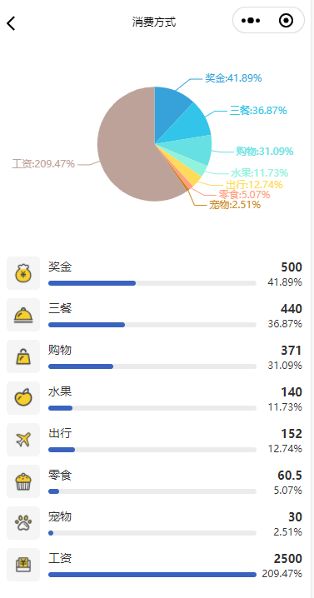
开发成果

Slide 18
项目感言
/04

Slide 19

项目感言
“
经过数周的忙碌和工作，本次毕业设计已经接近尾声，由于经验的缺乏,难免有许多考虑不周全的地方。在论文即将完成之际，我想感谢学校给我们这次学习的机会，还要感谢我的毕业设计指导老师胡老师，给予我相当宝贵的指导意见。最后,我要感谢重庆人文科技学院这几年对我的大力栽培。谢谢！
”

Slide 20
Thanks And your slogan here
答辩人：伯松衡
指导老师：胡壹伟

